Slide 1
人工智能发展现状及未来方向
2016-2017
原文地址：http://mt.sohu.com/20160713/n459121393.shtml

Slide 2
人工智能概览
人工智能领域的融资总额一直在逐年稳步增长，从2010年时的2亿美元到2013年时的6亿美元，再到2015年时的12亿美元。在2016年的第一季度，人工智能领域已经融到逾4亿美元的资金，这个水平跟2015年同期旗鼓相当，而全年甚至有望更上一层楼。
Venture Scanner对横跨63个国家，跨越13个种类，总计910家人工智能公司进行了追踪分析。这些公司其总融资金额达96.8亿美元，每家公司平均融资金额（估值）达1000万美元。
人工智能公司的规模有多小呢？真的很小：人工智能领域有九成公司的员工人数少于50人。不仅如此，更有五成公司的员工在10人以下。

Slide 3
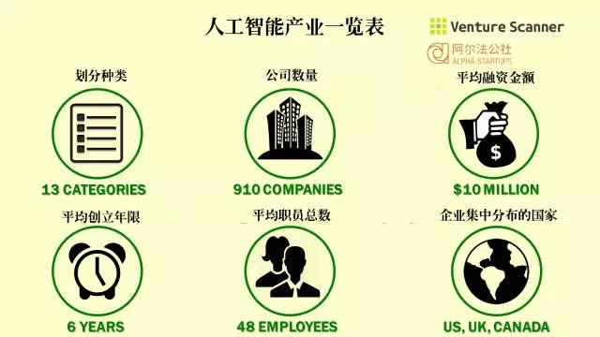

Slide 4
人工智能类别

Slide 5
人工智能类别

Slide 6
人工智能类别

Slide 7
人工智能类别

Slide 8
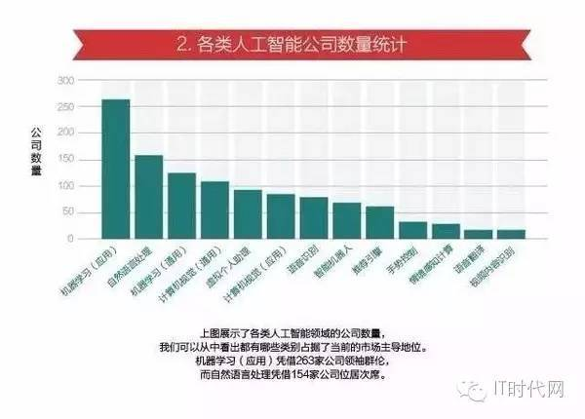

Slide 9
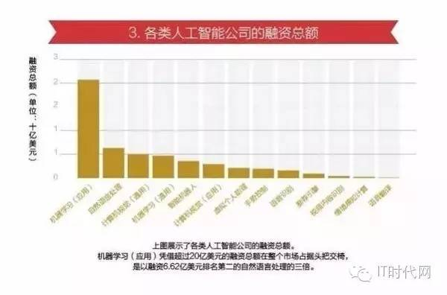

Slide 10
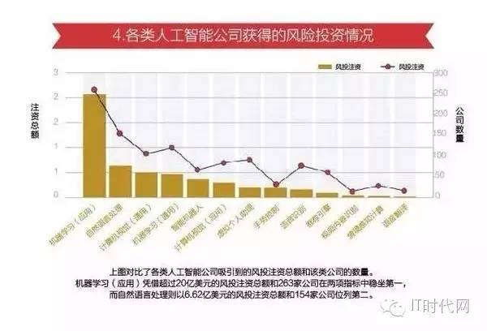

Slide 11
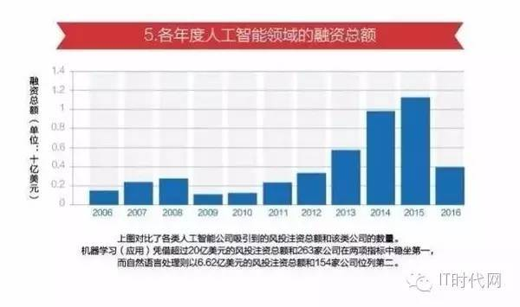

Slide 12
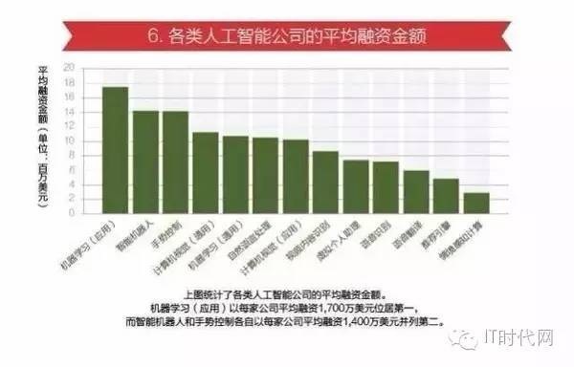

Slide 13
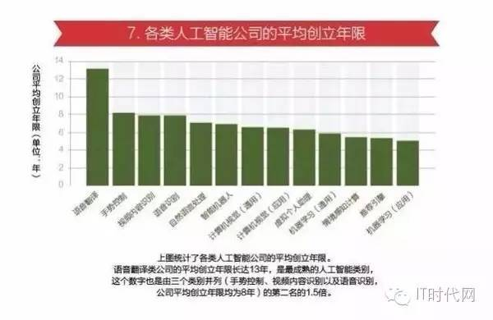

Slide 14
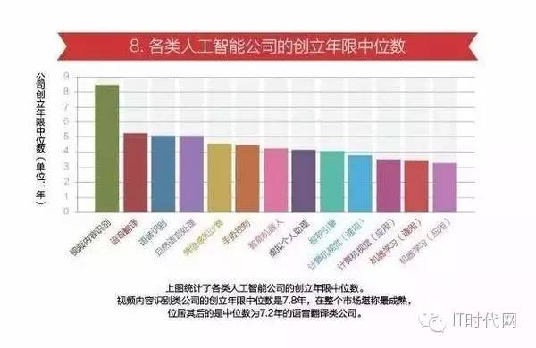

Slide 15
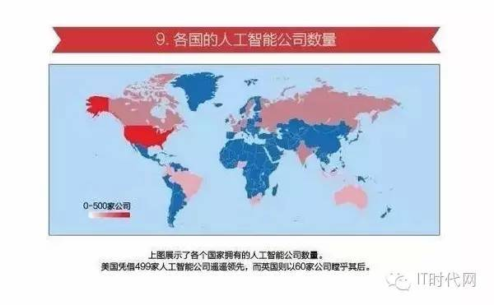

Slide 16
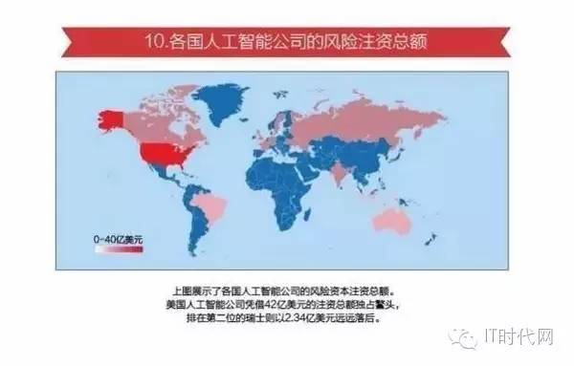

Slide 17
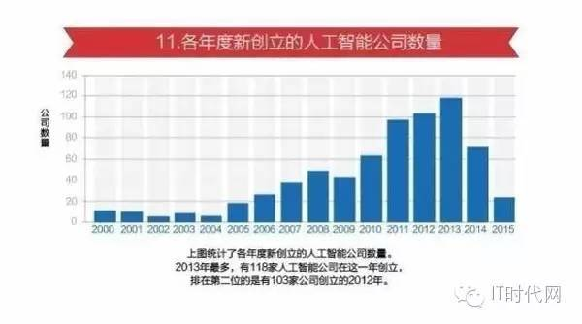

Slide 18
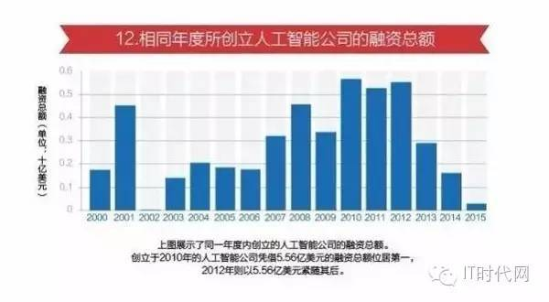

Slide 19
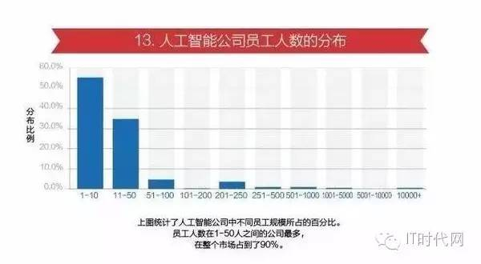

Slide 20
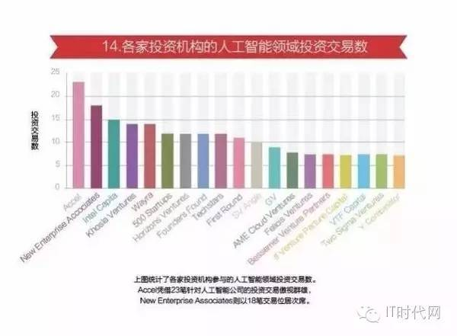

Slide 21
